Slide 1
ФОРМИРОВАНИЕ ЦЕННОСТИ ЗДОРОВЬЯ И БЕЗОПАСНОГО ОБРАЗА ЖИЗНИ

Slide 2
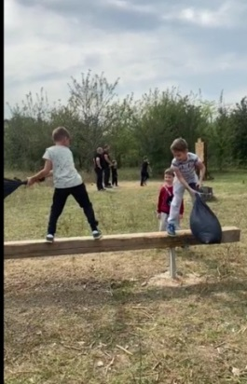
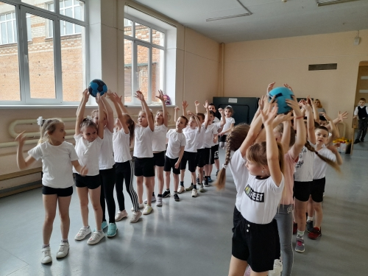
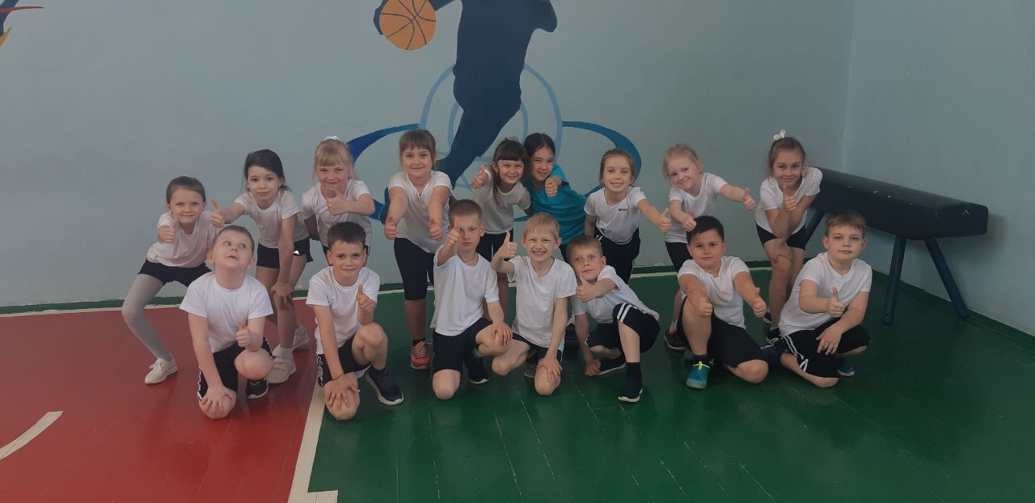
В здоровом теле здоровый дух
Каждый будущий чемпион знакомится со спортом в раннем детстве. Успех может быть разным: для одного это Кубок мира, для другого – красивый финт в футбольном матче со школьными друзьями. Возможно, и в нашем лицее растут будущие чемпионы!

Slide 3
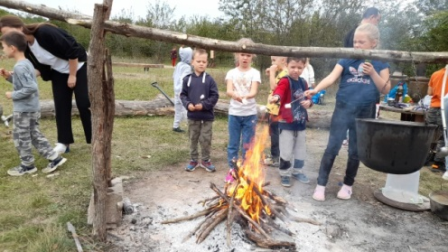
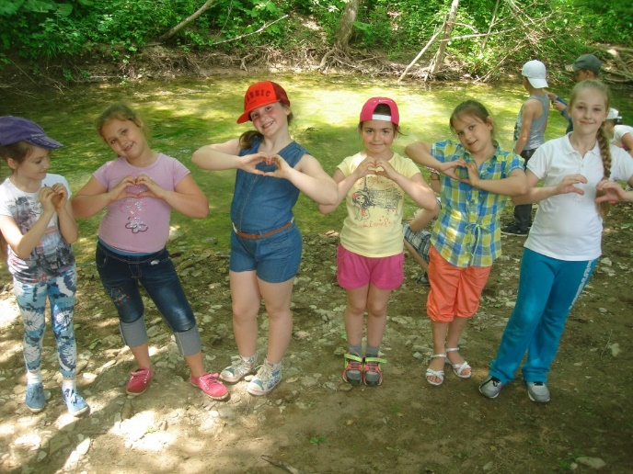
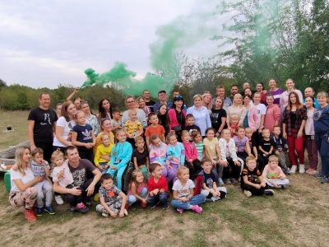
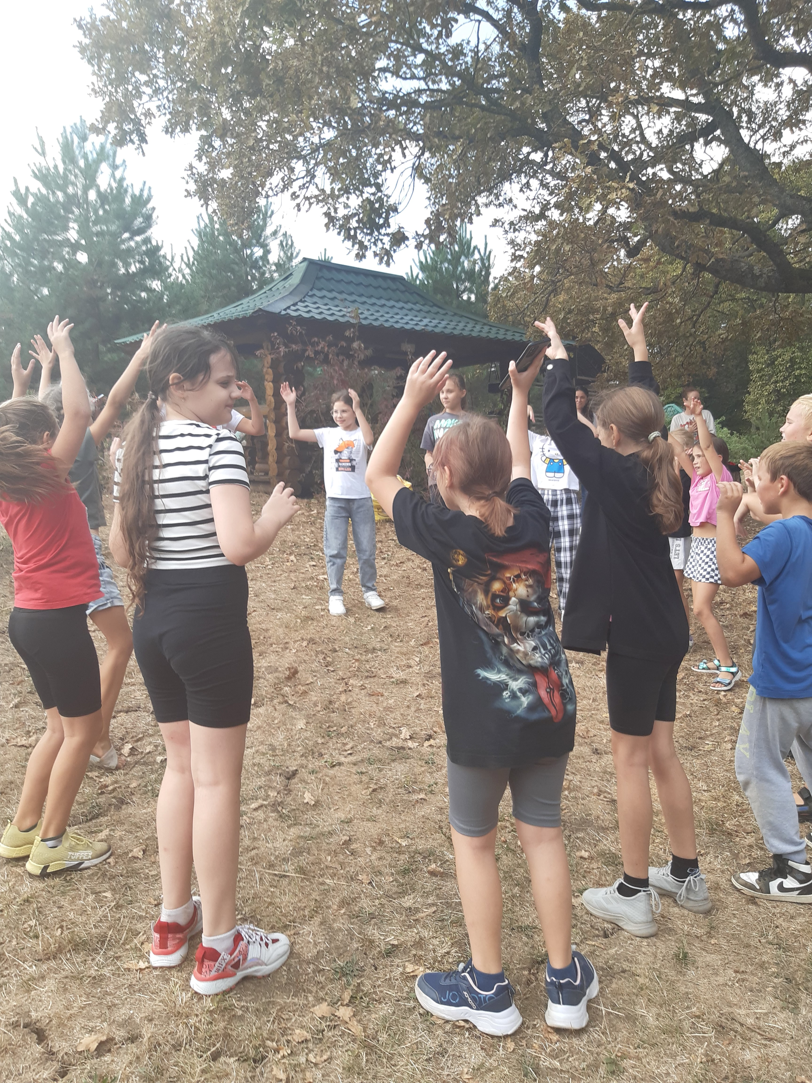
Игры на свежем воздухе укрепляют здоровье ребёнка. Активные игры укрепляют иммунитет и помогают меньше простужаться. Поэтому лицеисты вместе с родителями часто отправляются на природу, где с удовольствием проводят время. А играя дети учатся общаться, взаимодействовать друг с другом, помогать.

Slide 4
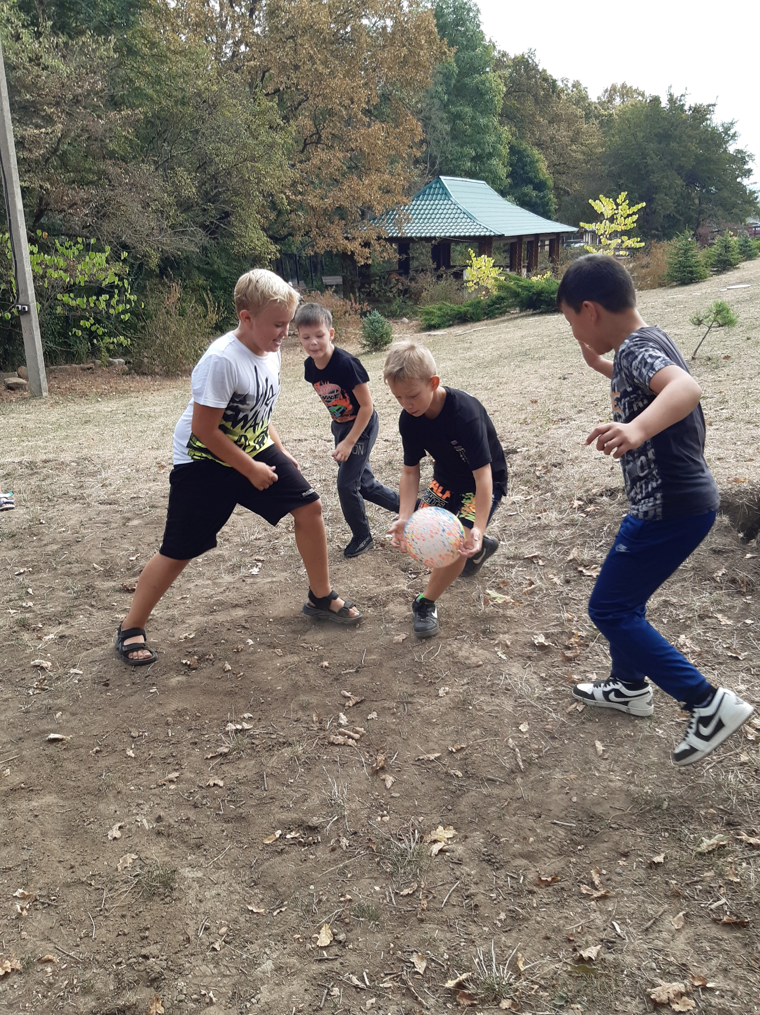
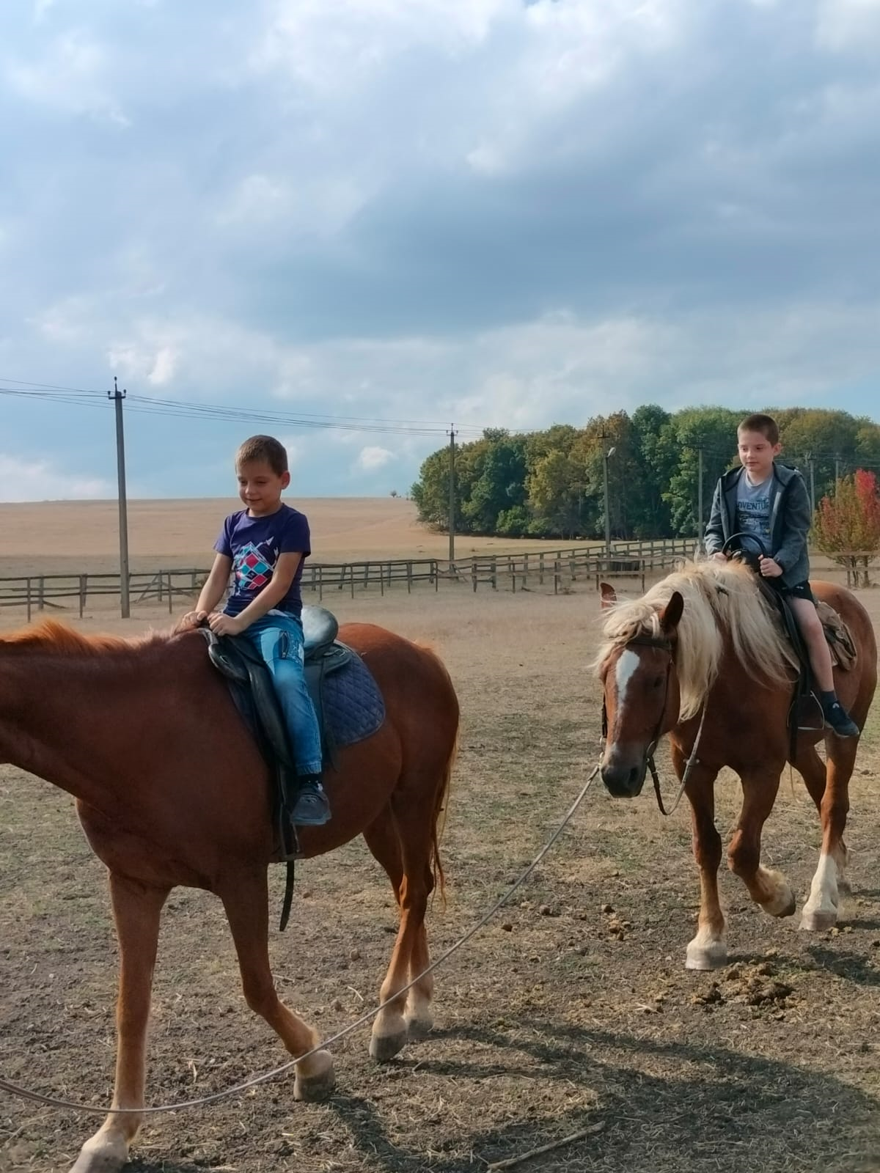
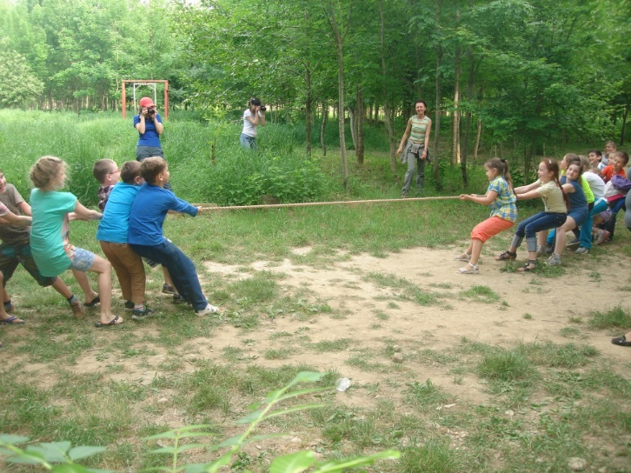
Человек, оторванный от природы, черствеет душой.

Slide 5
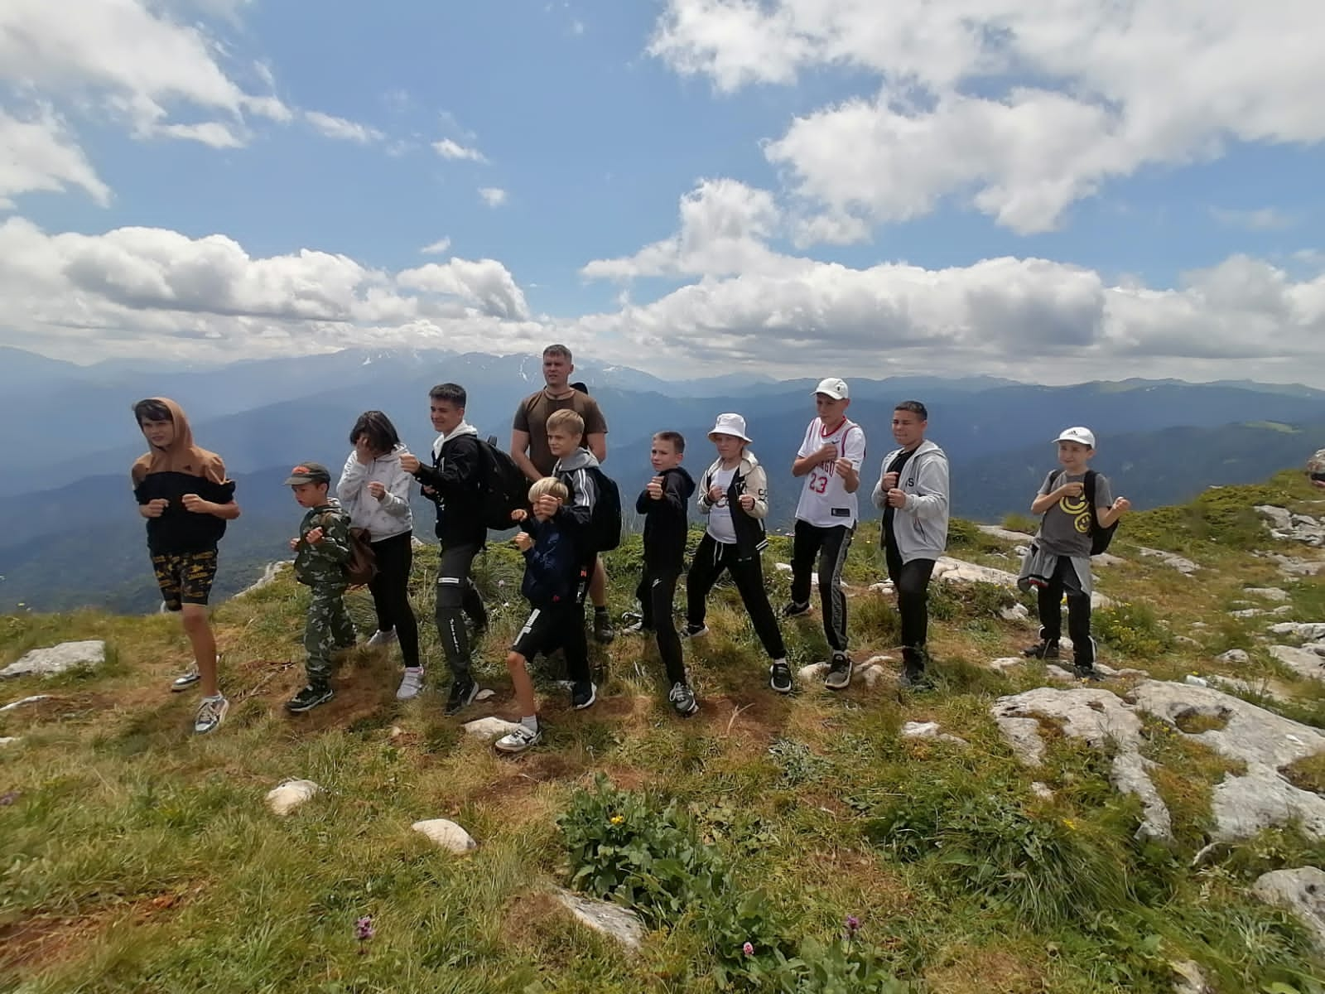
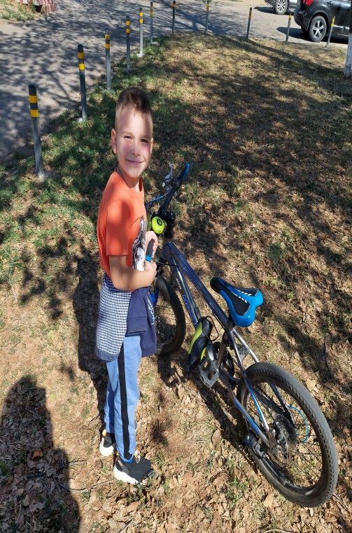
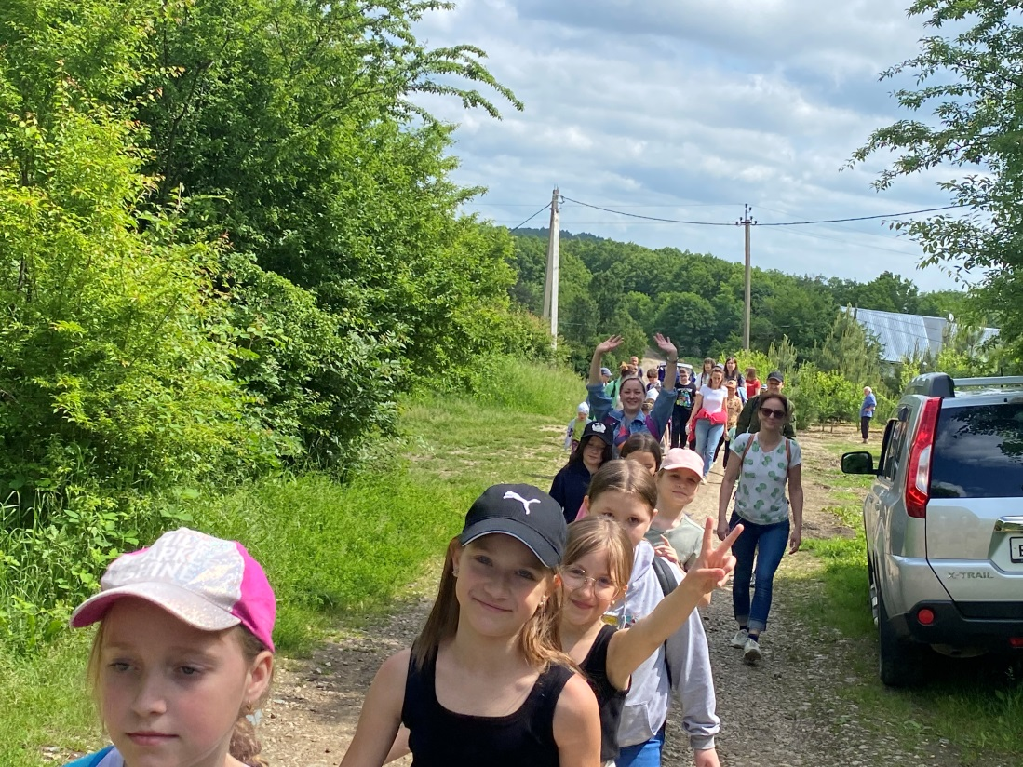
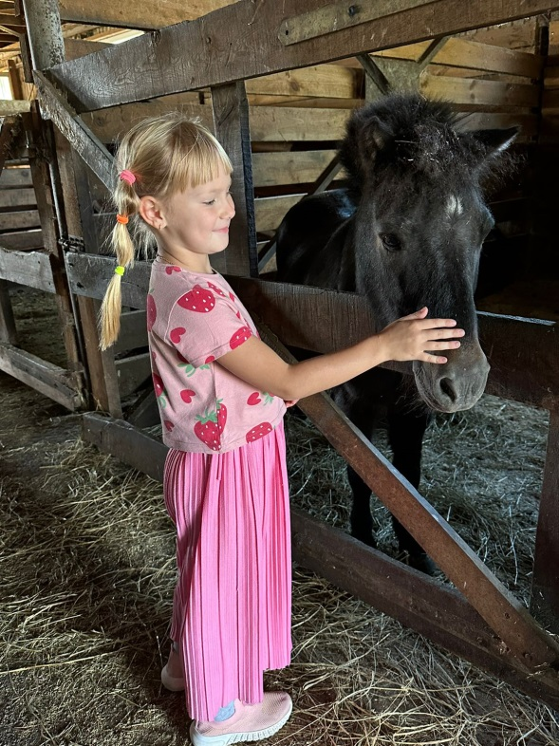
Здоровье-один из важнейших компонентов благополучия и счастья. Крайне важно создавать у ребёнка культ здоровья, показывать всеми средствами красоту физического и психического совершенства.

Slide 6
Запомните, дети, правила эти.
Улица таит много опасностей для жизни. Как уберечь себя от них? Об этом ребята лицея узнают на занятиях кружка дополнительного образования «ЮИД» Дети изучают правила дорожного движения, знакомятся с дорожными знаками, выполняют практические задания, а так же встречаются с инспектором отдела ГИБДД.

Slide 7
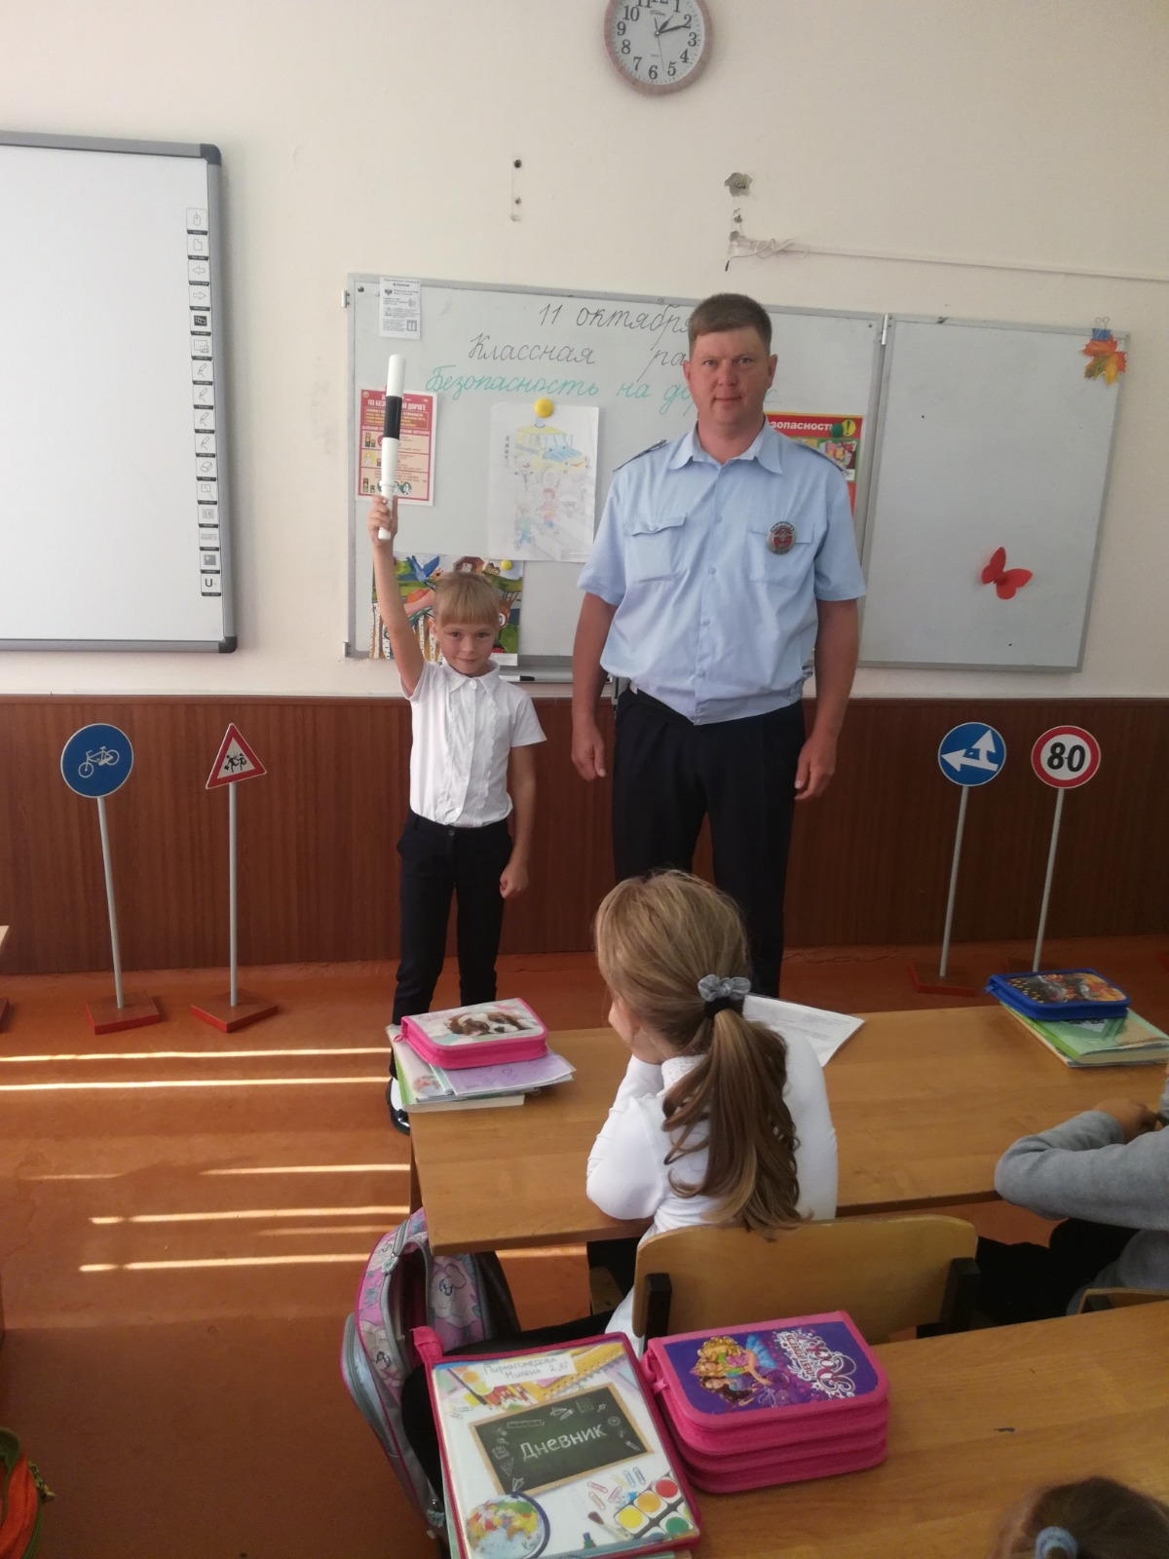
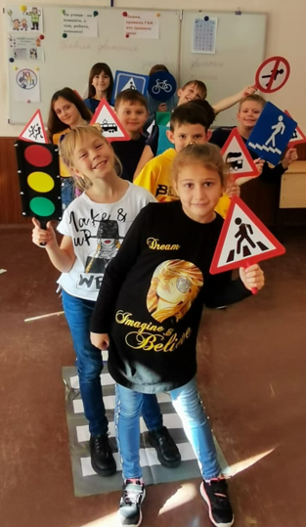
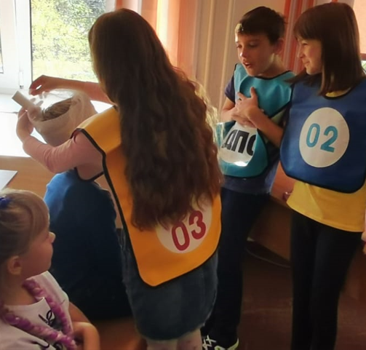
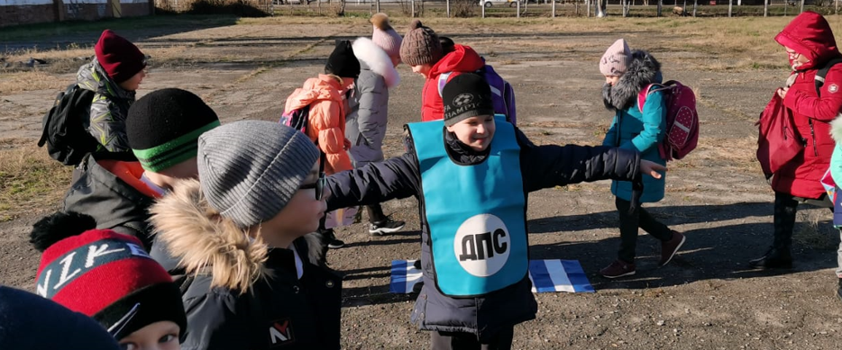
Объединение ЮИД в лицее активно ведет работу по изучению знаний правил дорожного движения. Агитбригада отряда проводит пропаганду соблюдения ПДД и профилактику дорожно-транспортного травматизма.
Формы профилактической деятельности разнообразны.
В лицее имеются специальные стенды по проблеме обеспечения безопасности дорожного движения.

Slide 8
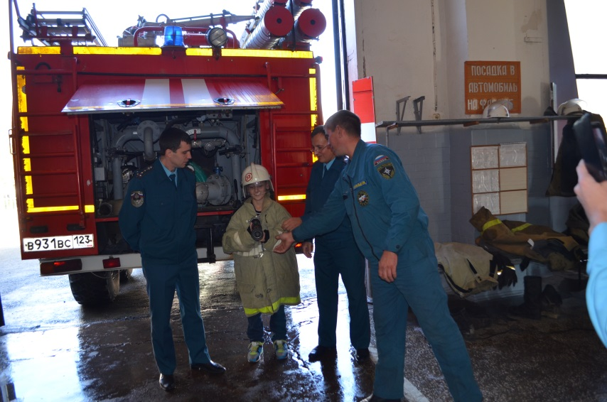
От искр пожар рождается.
У нас в лицее ведётся кружок «Юные пожарные» Ребята обучаются мерам пожарной безопасности, умению вести себя в экстремальных ситуациях. Дети знакомятся с профессией пожарного и активно участвуют в проведении профилактических мероприятиях.

Slide 9
